Slide 1
Нейронные сети и их практическое применение. Лекция 8. Рекуррентные сети.
Дмитрий Буряк
к.ф.-м.н
dyb04@yandex.ru

Slide 2
Содержание
Ассоциативная память
Ассоциативная память: сеть Хопфилда.
Гетероассоциативная память: сеть Хемминга.
Рекуррентные сети на базе персептрона
Recurrent MultiLayer Perceptron
Рекуррентная сеть Эльмана
Рекуррентные сети LSTM, GRU.

Slide 3
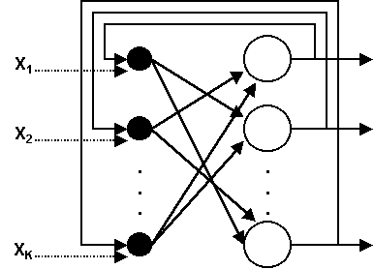
Сеть Хопфилда
Условие окончания:
Достаточное условие устойчивости:

Slide 4
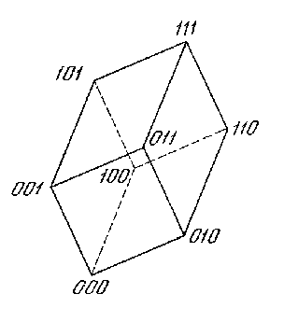
Бинарные системы

Slide 5
Обучение методом проекций
W - матрица весов K*K;
X - матрица K*P, составленная из обучающих векторов.
x^{(i)} - обучающий вектор;
W⁽⁰⁾=0;
Емкость сети Хопфилда: K-1

Slide 6
Сеть Хопфилда. Области применения
Ассоциативная память.
Распознавание образов.
3. Задачи оптимизации
- Задача коммивояжера
- Составление расписания
- Аналого-цифровое преобразование
- другие NP-полные проблемы
4. Математика
- инвертирование матрицы
- решение систем линейных и нелинейных уравнений

Slide 7
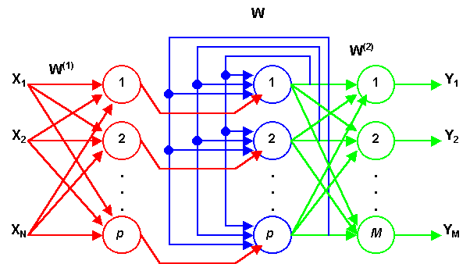
Сеть Хемминга
Расстояние Хемминга:
Двоичные вектора:
Биполярные вектора:

Slide 8
Сеть Хемминга. Вычисление.
Обрабатываемые данные: биполярные вектора.
Входной вектор: x
1. Вычисление расстояния Хемминга между входным вектором и образцами, закодированными в весах первого слоя.
2. Выбор образца с наименьшим расстоянием (сеть MAXNET).
3. Формирование выходного вектора, соответствующего входному вектору.

Slide 9
Сеть Хемминга. Обучение
Обучающая выборка: {(x^{(j)},y^{(j)})} j=1,2,…,p.
Слой 1:
Слой MAXNET:
Выходной слой:

Slide 10
Сеть Хемминга. Особенности
Емкость сети: P (количество нейронов первого слоя).
Достоинства:
1. Простой алгоритм работы.
2. Простой алгоритм обучения.
3. Емкость не зависит от размерности входного сигнала.
Недостатки:
1. Неопределенность результата, при одинаковом расстоянии до двух и более векторов.
2. Способность распознавать только слабозашумленные образы.
3. Бинарные (биполярные) входные вектора.

Slide 11
Сравнение сетей Хопфилда и Хемминга
Задача кластеризации.
Вход: 100.
Количество кластеров: 10.
Количество связей:
Хопфилд: 100*100=10000;
Хемминг: 1000+100=1100.

Slide 12
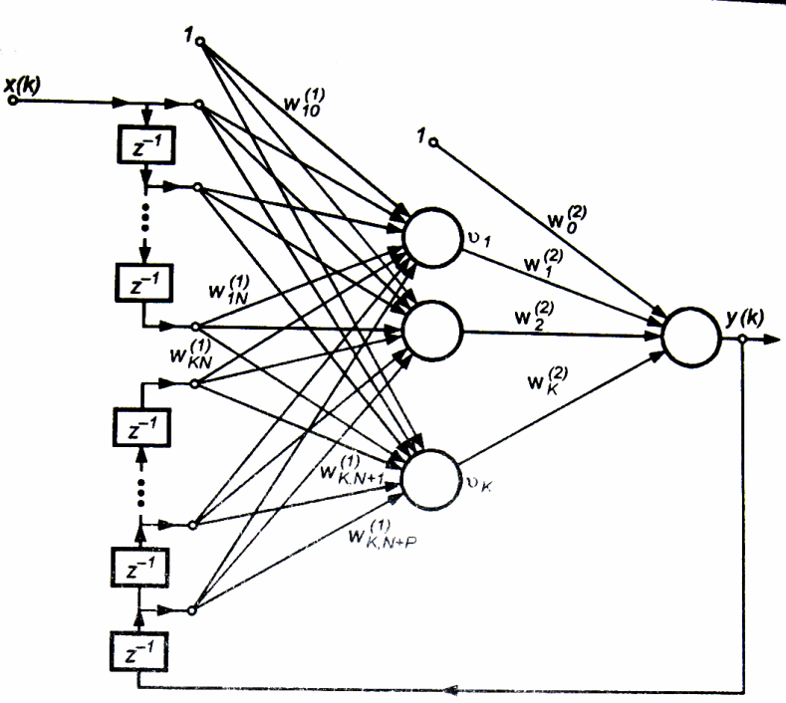
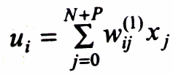
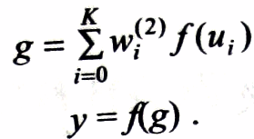
Персептронная сеть RMLP
RMLP – Recurrent MultiLayer Perceptron
NARX - Non-linear Auto-Regressive with eXogeneous inputs
Один входной нейрон, К скрытых и
1 выходной нейрон
X(k)=(x(k),x(k-1),…,x(k-(N-1)),y(k-1),…,y(k-P))
N-1 – количество задержек входного сигнала
P – количество задержек выходного сигнала
Применение. Моделирование динамических систем.
Прогнозирование

Slide 13
RMLP: алгоритм обучения
BPTT – Backpropagation Through Time
Метод наискорейшего спуска, online режим
Функция ошибки (один выход):
Случайная инициализация весов
Для момента времени t и входного вектора x(t) вычислить состояния всех нейронов сети
Вычислить значения производных
Изменить веса
Перейти на шаг 2.

Slide 14
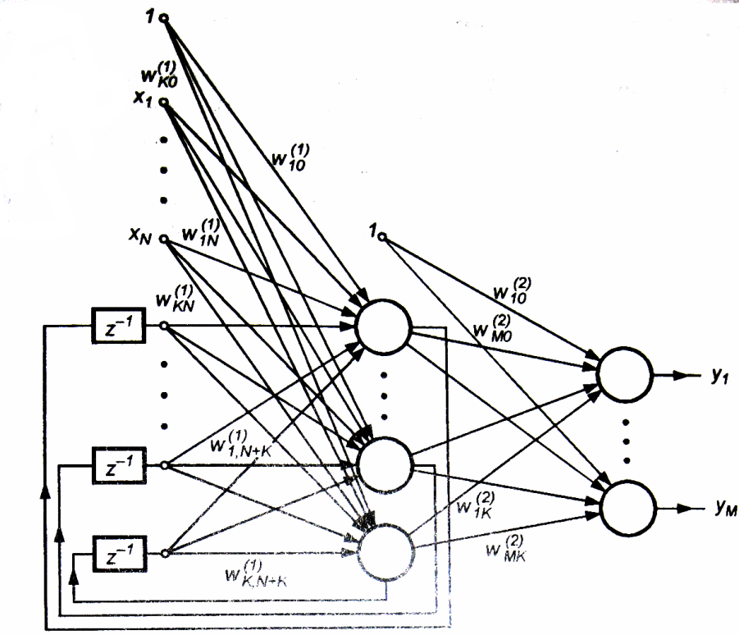
Рекуррентная сеть Эльмана
Применение.
Анализ естественного языка: классификация слов в тексте с учетом контекста.
Прогнозирование: предсказание траффика
RTRN – Real Time Recurrent Network – частный случай сети Эльмана

Slide 15
Сеть Эльмана. Обучение
Метод наискорейшего спуска, online режим
Функция ошибки:
Случайная инициализация весов, равномерное из [-1,1]
Для момента времени t сформировать входной вектор x(t)
Вычислить вектор градиента
Изменить веса
Перейти на шаг 2.

Slide 16
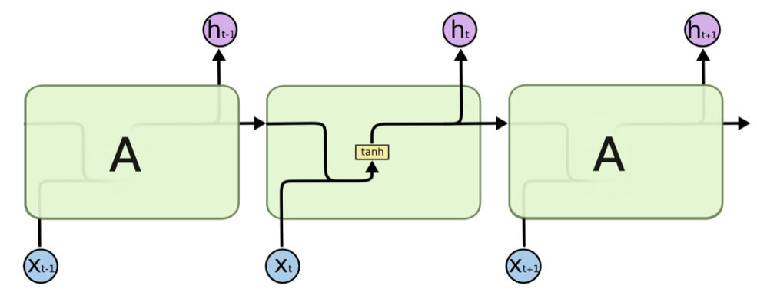
Современные рекуррентные НС
Обратная связь → «запоминание» информации

Slide 17
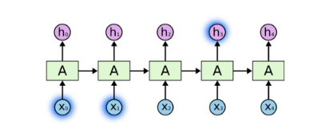
Краткосрочная память
Короткий интервал «запоминания» информации

Slide 18
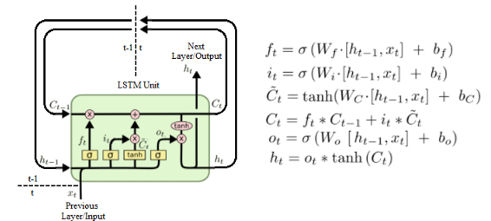
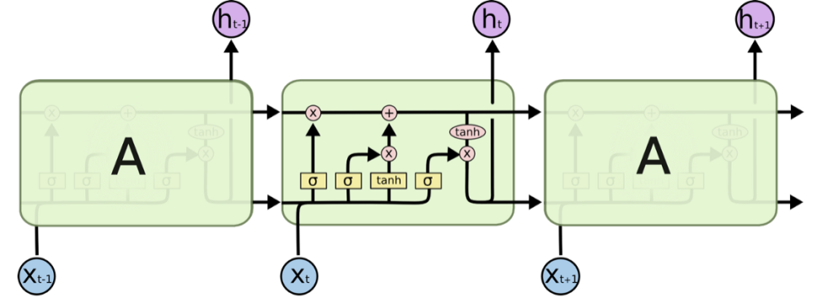
LSTM
Long Short Term Memory – «запоминание» долгосрочных зависимостей.

Slide 19
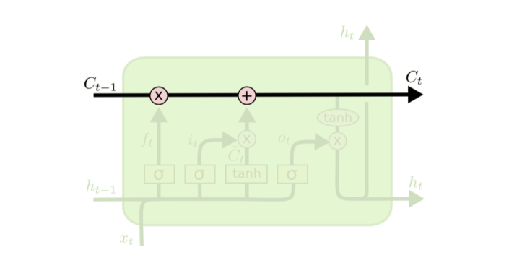
LSTM. Компоненты (1)
Cell state - Состояние сети
Forget gate – контроль «забывания»

Slide 20
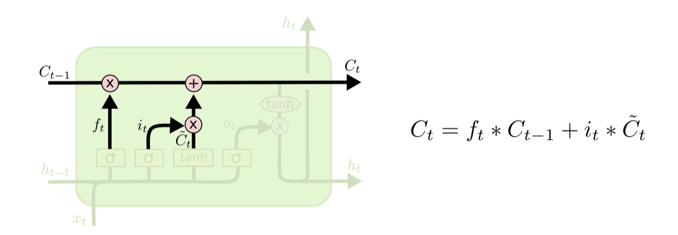
LSTM. Компоненты (2)
Новая информация
Input gate – добавление информации
Изменение состояния

Slide 21
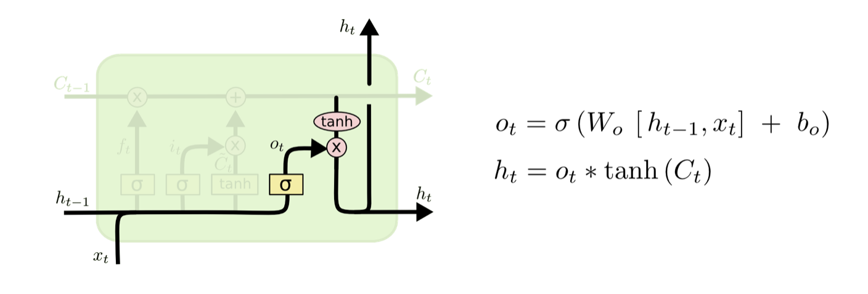
LSTM. Компоненты (3)
Выход сети

Slide 22
GRU
Gated Recurrent Unit.

